Slide 1

Vplyv efektov nestacionárnej aerodynamiky veterných turbín na výkon zariadenia
prof. Ing. Dušan Kudelas, PhD.

Slide 2
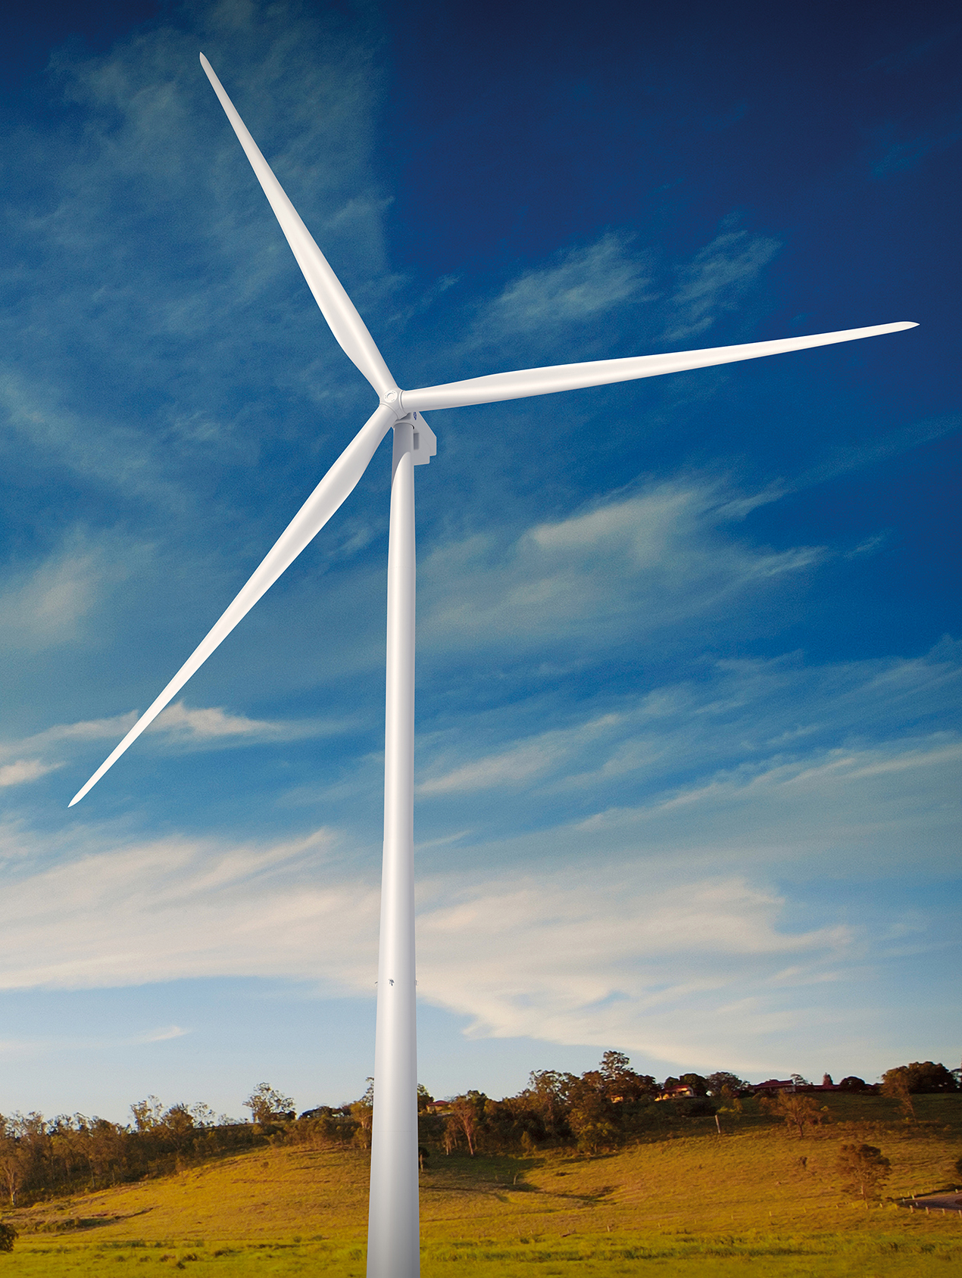
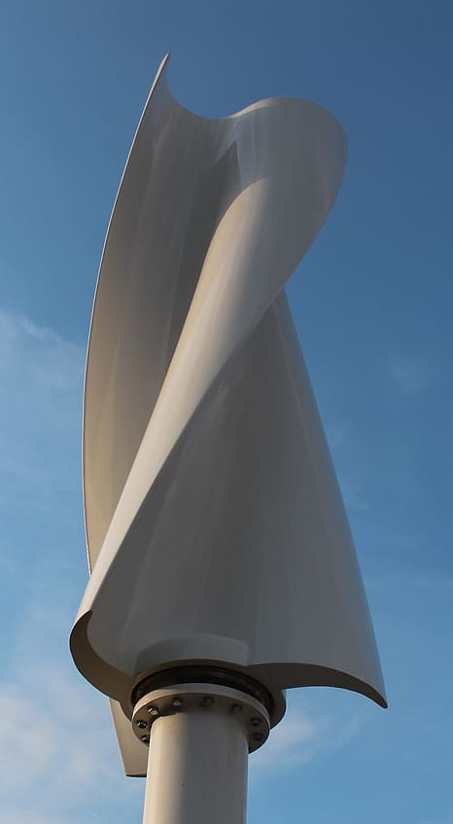
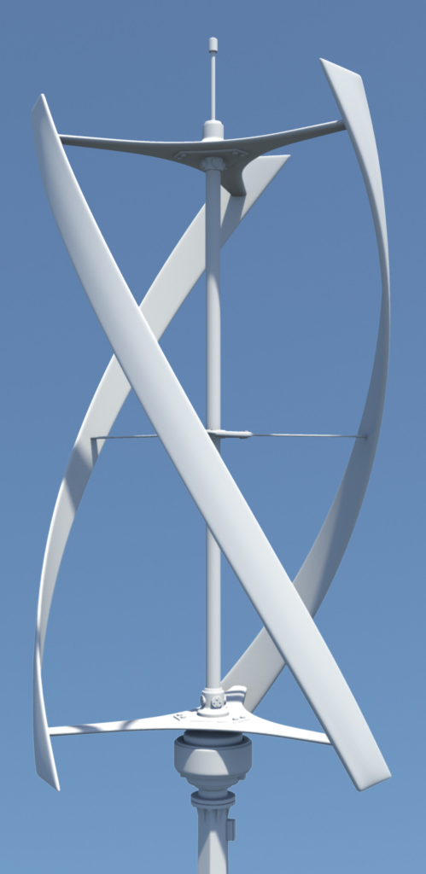
Energia vetra – prírodné a technické podmienky jej využitia
Veterné zariadenia s horizontálnou osou – (Horizontal Axis Wind Turbines – HAWT)
Dvojlisté
Trojlisté
Viaclisté
Veterné zariadenia s vertikálnou osou – (Vertical Axis Wind Turbines – VAWT)
Savonius
Darrie
https://www.wallpaperflare.com/savonius-rotor-vertical-wind-turbine-advertising-wind-system-wallpaper-wudpe
https://www.turbosquid.com/3d-models/3d-virticle-axis-wind-turbine/543054

Slide 3
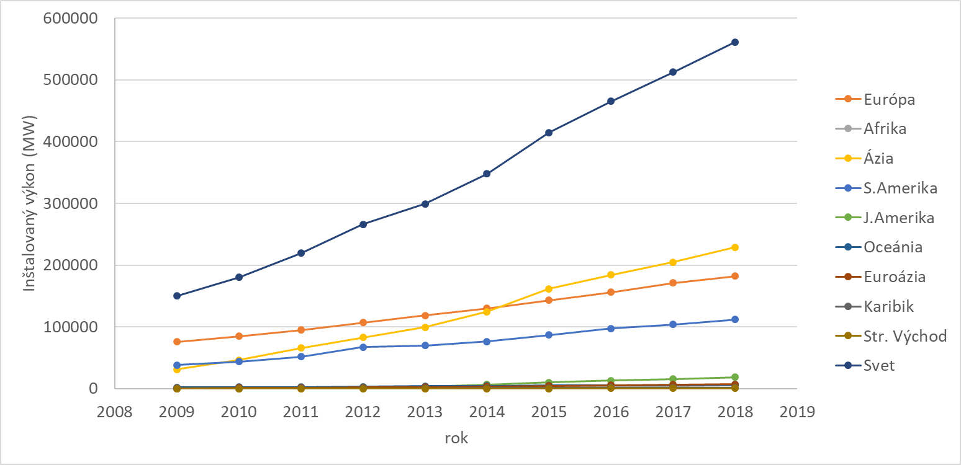
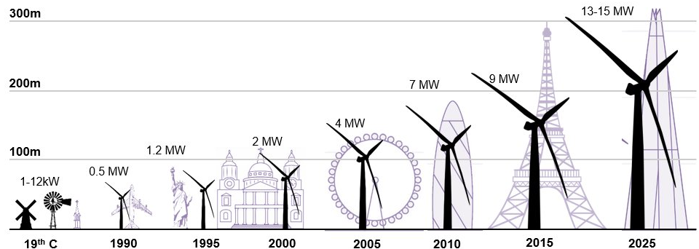
Vývoj inštalovaného výkonu veterných zariadení , zdroj: IRENA, 2019
Vývoj výkonu a veľkosti veterných zariadení
https://www.ge.com/reports/size-matters-next-big-thing-wind-turbines/

Slide 4
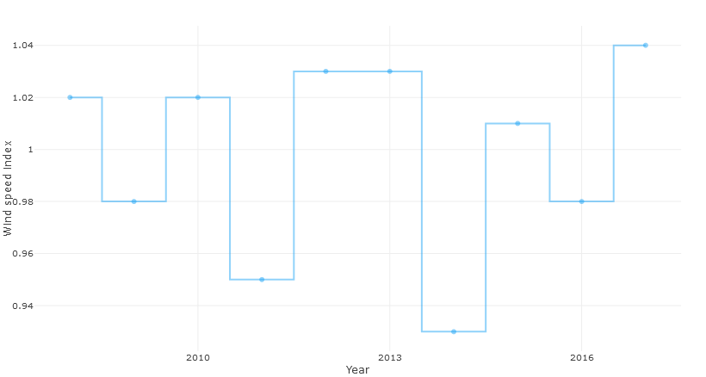
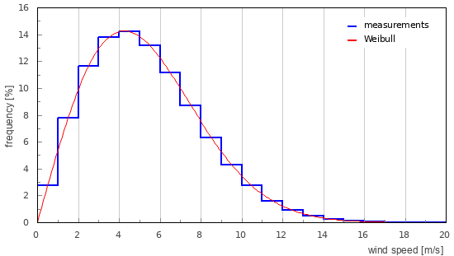
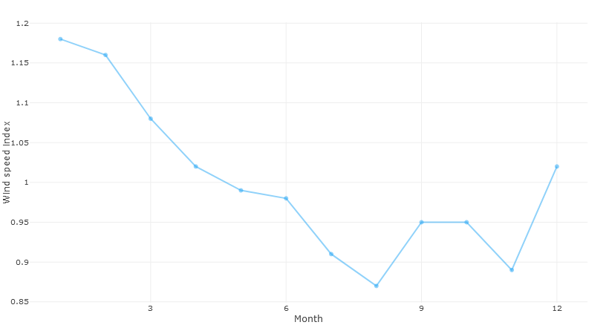
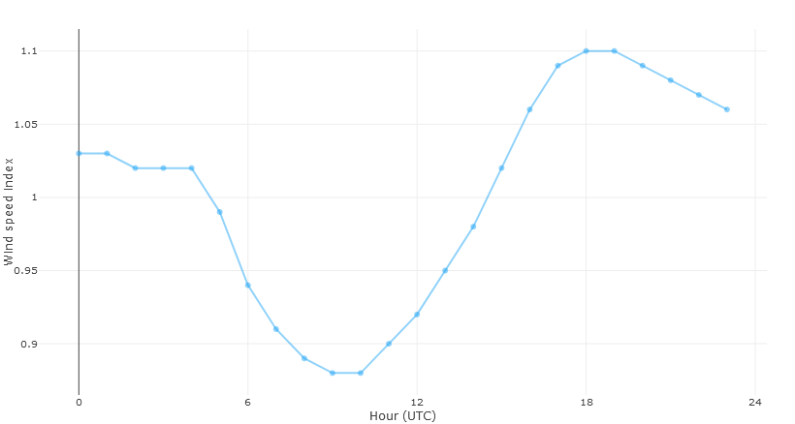
Veternosť lokality
Ročná variabilita priemernej rýchlosti
Priemerná rýchlosť vetra vo výške osi rotora
Najmenej ročné merania
Veternosť lokality (percentuálny výskyt vetra)- rozdelenie početnosti výskytu hodinových rýchlostí
Mesačná variabilita priemernej rýchlosti
Turbína nevyužiť všetku energiu vetra, iba časť kinetickej energie je transformovaná rotorom.
Výkon je daný účinnosťou energetickej transformácie z kinetickej na mechanickú energiu
Maximálna teoretická účinnosť cpmax 0,597 = 59,7%
Koeficient výkonu pri veterných zariadeniach cp okolo 0,45 = 45 %
Hodinová variabilita priemernej rýchlosti

Slide 5
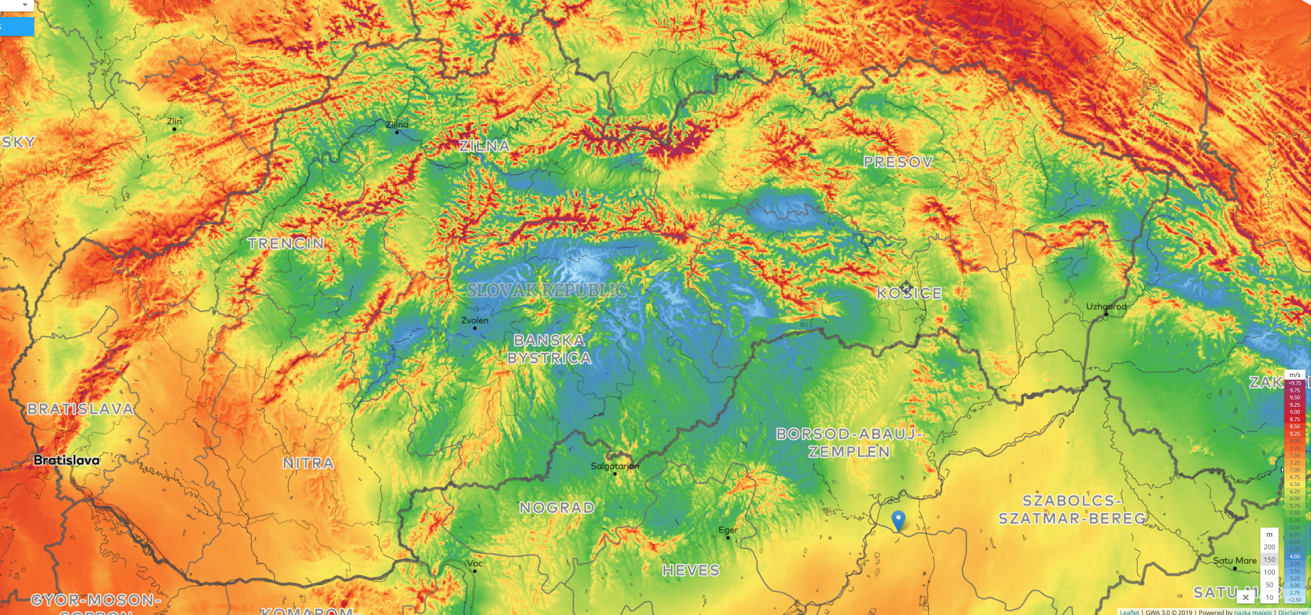
Rýchlosť vetra vo výške 150 m nad terénom
https://globalwindatlas.info/

Slide 6
Návrh rotora veterného zariadenia
Pre návrh rotora sú používané rôzne metódy,
Prescribed, Free Wake Vortex metódy, Acceleration Potential metódy, CFD metódy (Snel, Leishman, Conlisk, van Bussel, Vermeer et all, a ďaľšie),
Blade Element Momentum metóda - BEM (Glauert_Betz):
Základom je 1D hybnostná teória (Momentum theory) a Teória osamoteného profilu (Blade element theory),
Neexistuje aerodynamická interakcia medzi elementami listu rotora,
Sily na liste sú určené výhradne vztlakom a odporom,
Trojrozmerné efekty sú ignorované

Slide 7
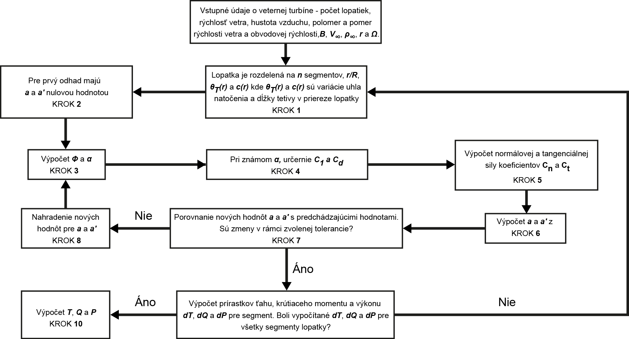
Návrh rotora veterného zariadenia

Slide 8
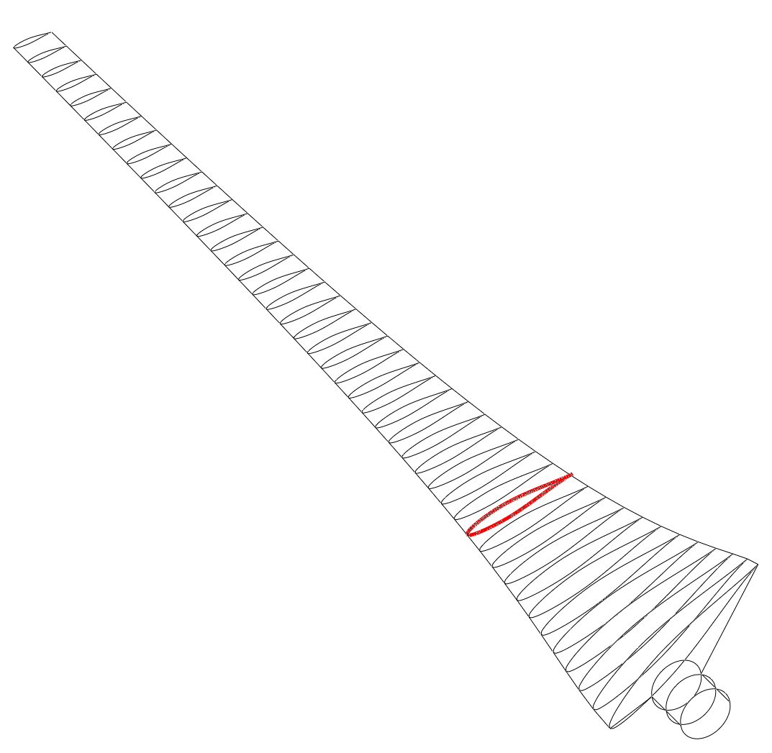
Definovanie vstupných parametrov:
Počet lopatiek – B,
Návrhová rýchlosť vetra – v (m/s),
Hustota vzduchu – ρ (kg/m³),
Polomer rotora – R (m),
Súčiniteľ rýchlobežnosti λ (-) – pomer rýchlosti na špičke listu rotora ΩR(m/s) a vetra, pre trojlistú turbínu 6 – 8
Rozdelenie lopatky rotora na n elementov
Stanovenie lokálneho polomeru elementu – r(m),
Prvotný odhad indukčného axiálneho vtokového faktora a
R
r

Slide 9
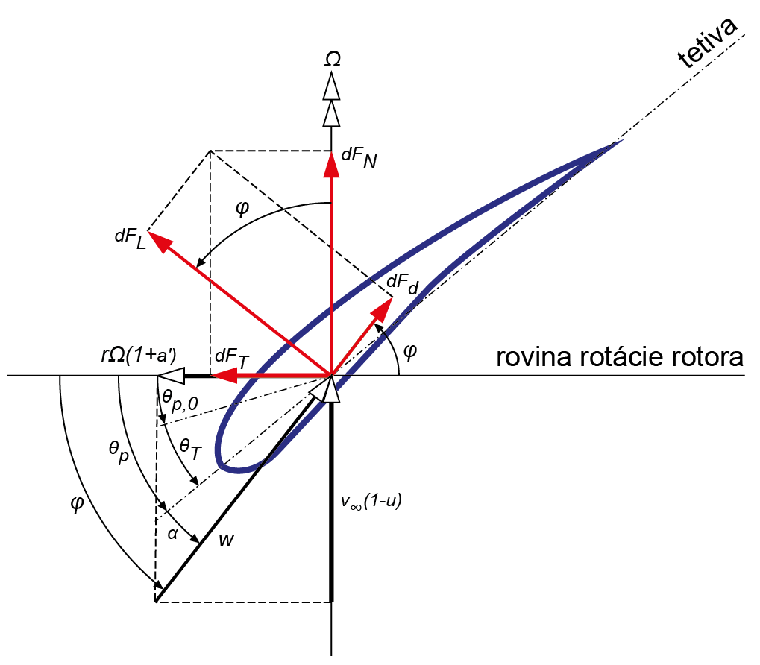
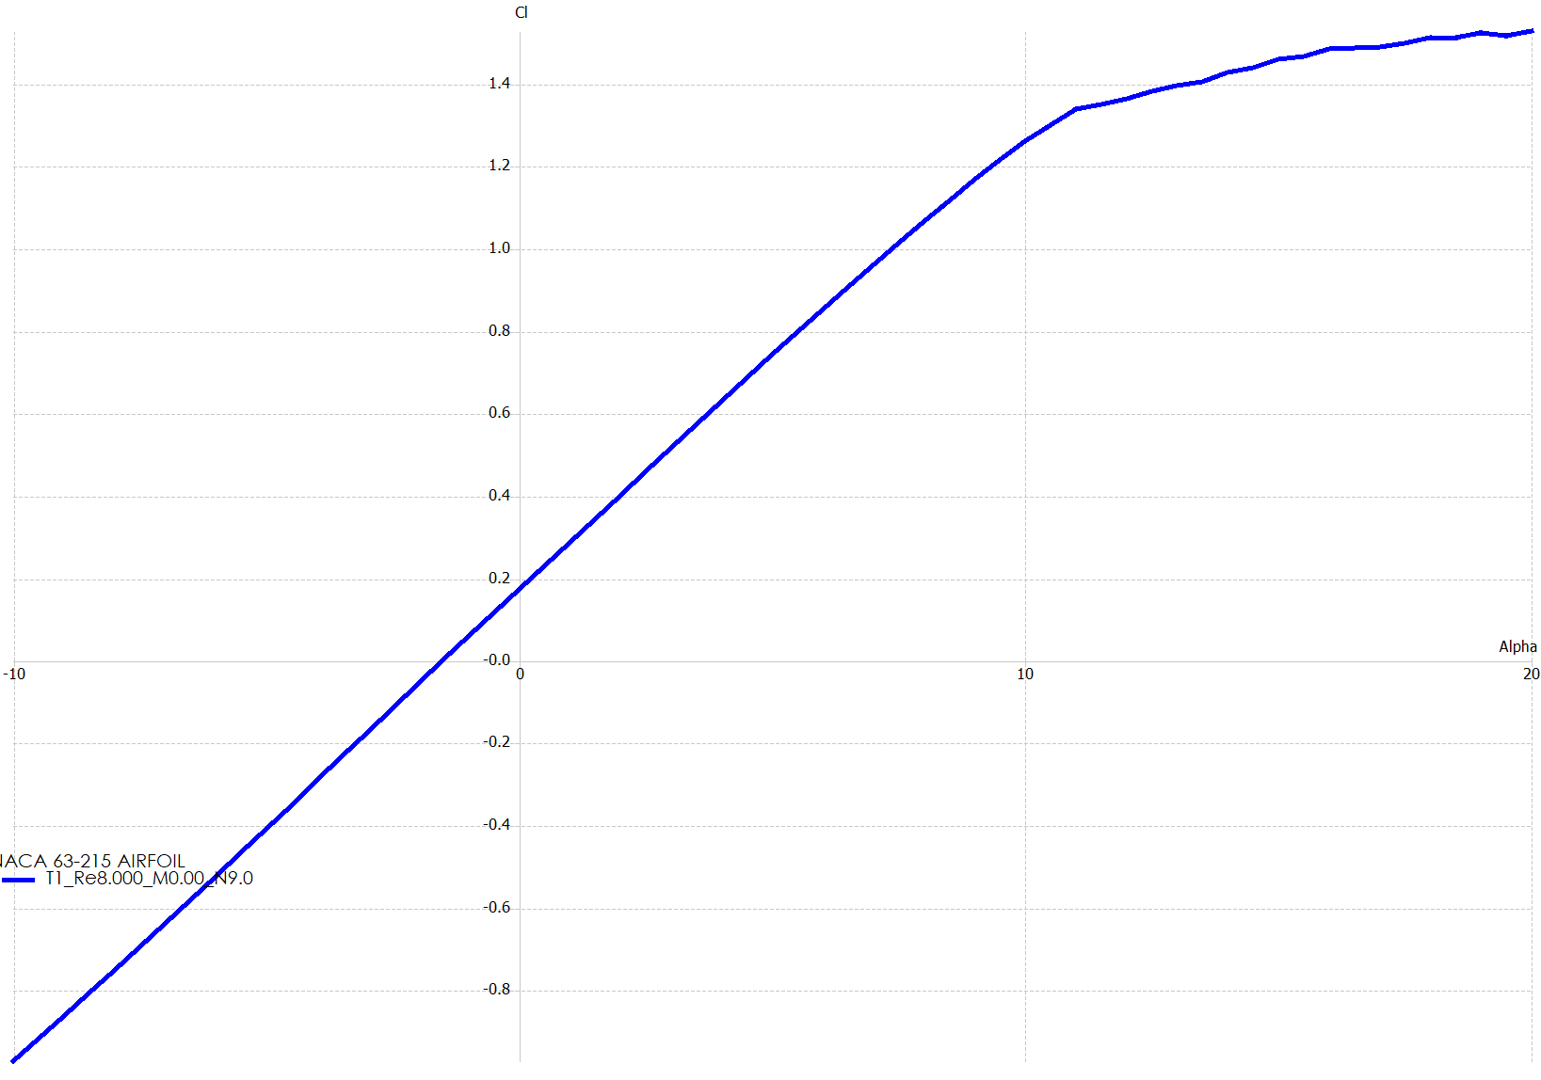
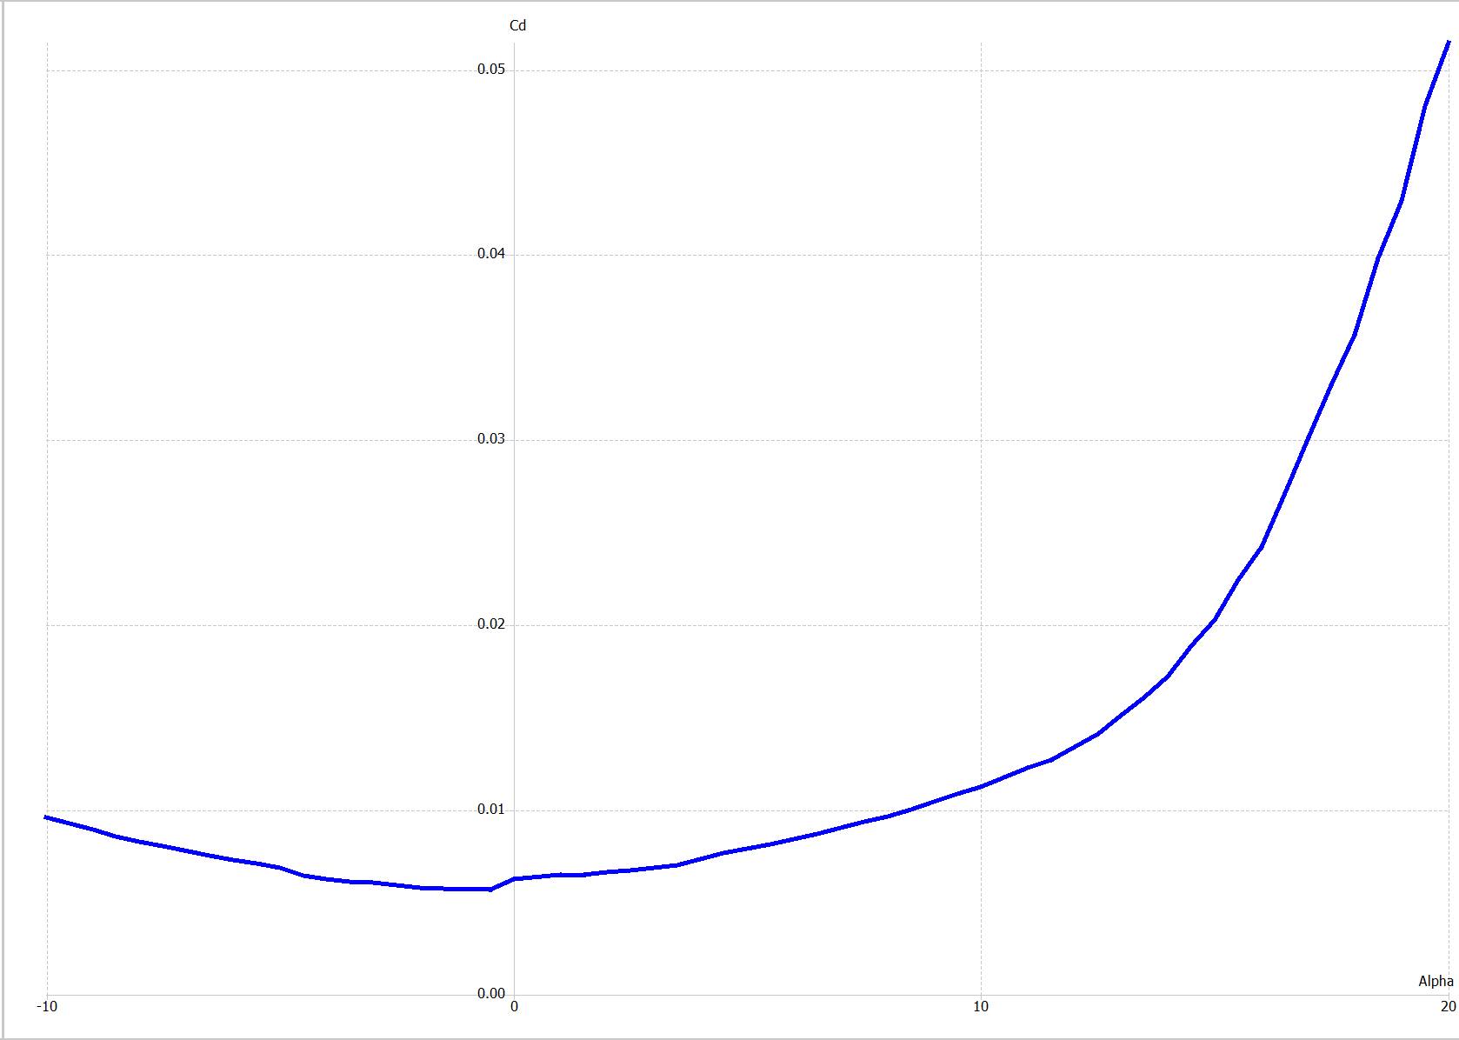
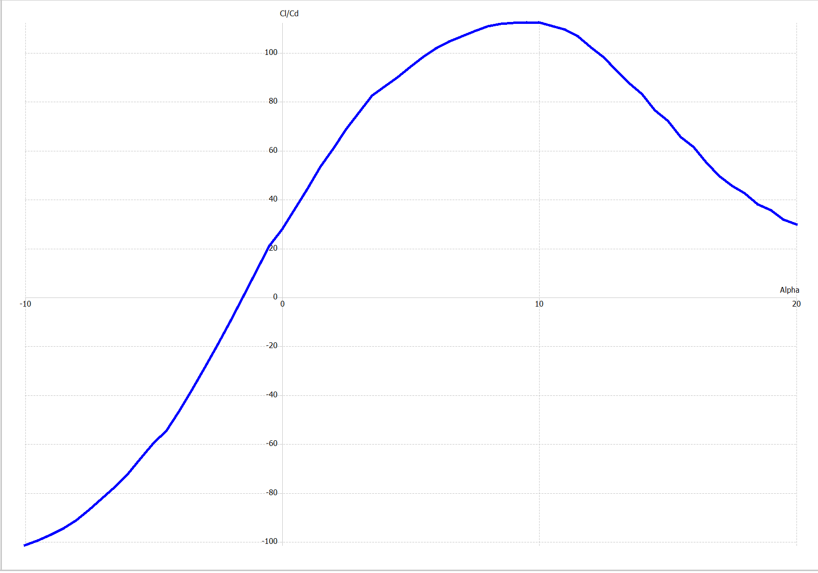
Určenie α, stanovenie koeficientu vztlaku a odporu,
Výpočet dĺžky tetivy - c
Výpočet uhla relatívnej rýchlosti - ϕ
Výpočet uhla skrútenia listu - θΤ
Výpočet indukčných vtokových faktorov (axiálny a, tangenciálny a´) a ich porovnanie s predchádzajúcimi hodnotami
Ak sú mimo tolerancie nasleduje výpočet uhla nastavenia
cl/cd
cl
cd
cl/cd
α
v(1-a)
α
α

Slide 10
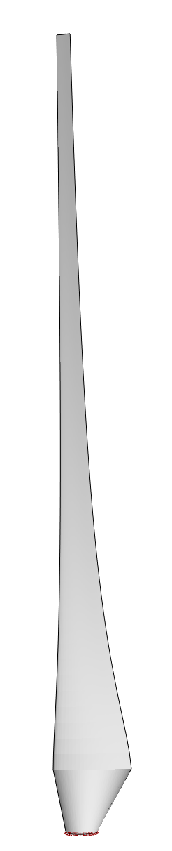
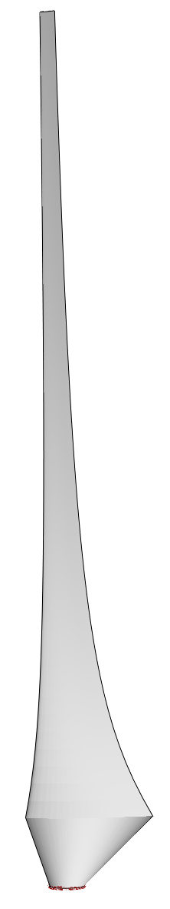
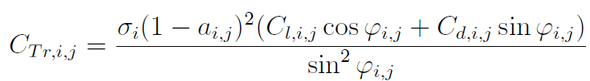
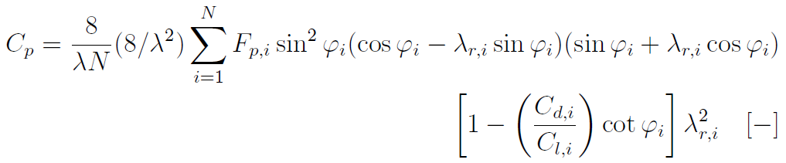
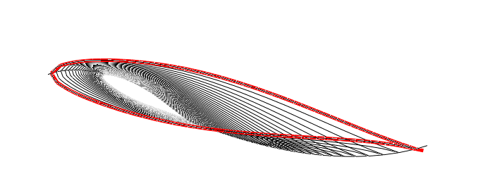
Výpočet krútiaceho momentu, koeficientu výkonu a ťahu pre všetky segmenty
Stanovenie celkového výkonu a ťahu
Korekcie pre koreň a špičku listu rotora
0,9 m
52 m
P = 4MW
v= 12 m/s
Profil NACA 63-215
4,9 m
Kudelas, D., Návrh veterného zariadenia a simulácia parametrov pre lokalitu Pilhov – Skalná 2020,

Slide 11
Potreba riešenia efektov nestacionárnej aerodynamiky
Popis nestacionárnych efektov
Zlepšenie aerodynamických modelov založených na teórii BEM pri návrhu veterných turbín
Kvantifikácia vplyvu nestacionárnych efektov na výkon zariadenia
Vývoj inžinierskych modelov pre návrh veterného zariadenia s minimalizáciou predimenzovania výkonu a množstva vyrobenej elektriny

Slide 12
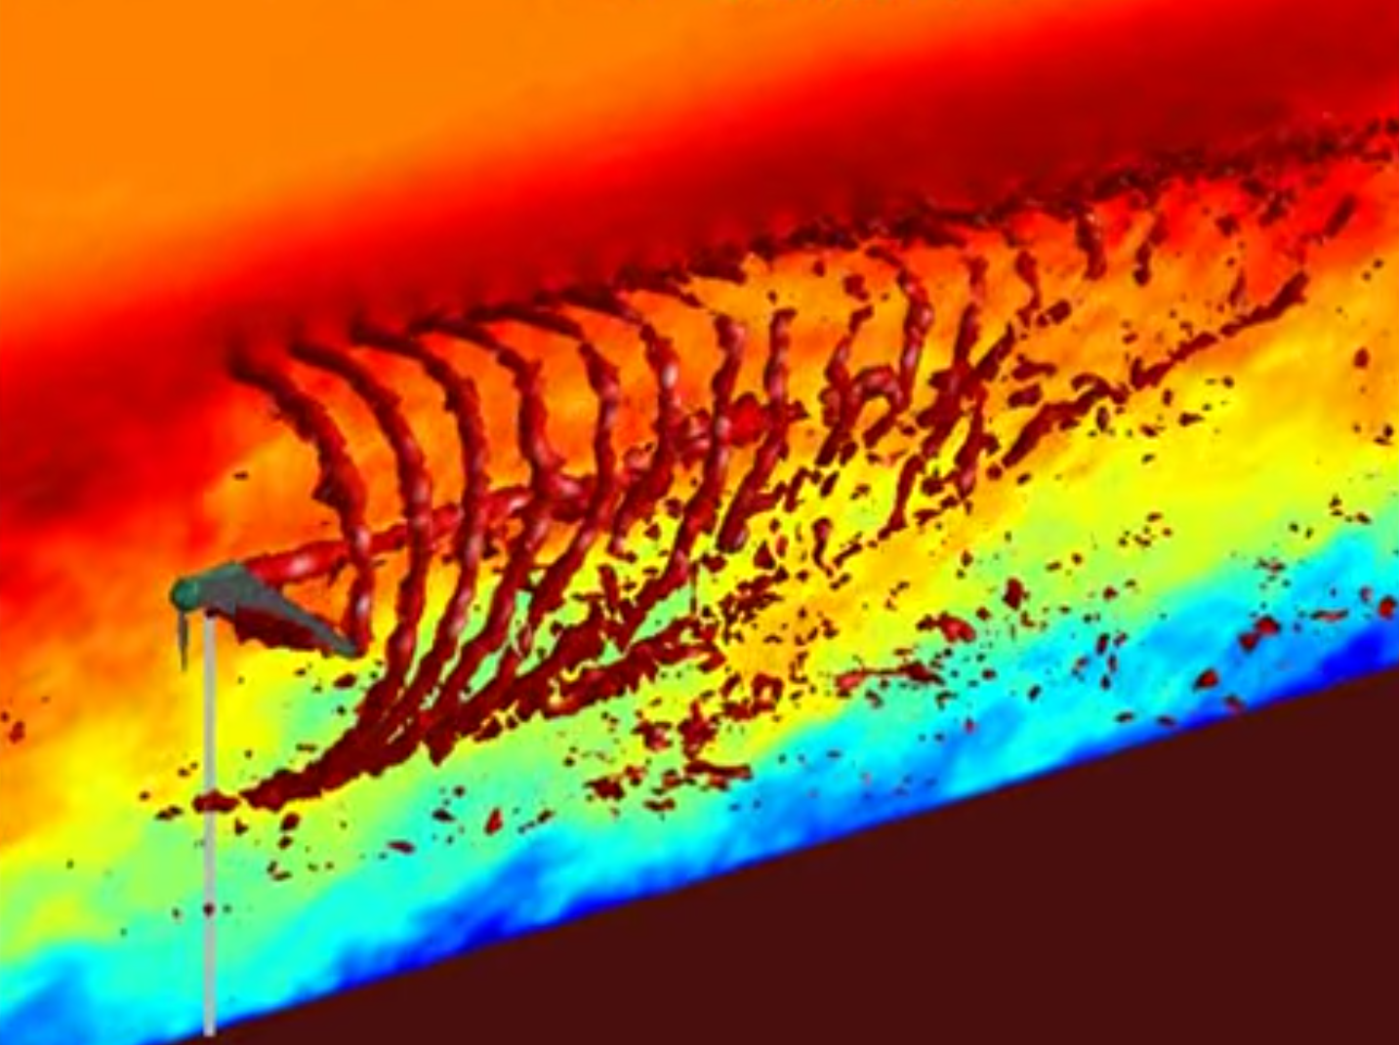
Nestacionárne aerodynamické efekty na veternom zariadení
Veterné elektrárne pracujú pre väčšinu svojho času v prostredí nestacionárneho prúdenia. Sily pôsobiace na každý element lopatky sa menia v čase.
Rýchlosť vetra
Strih vetra
Zmena smeru vetra
Dynamika úplavu
Dynamické odtrhnutie prúdu
Interakcia veža - lopatka
http://lantern.ncsa.illinois.edu/~dbock/Resume/index.html

Slide 13
Modelovanie efektov nestacionárnej aerodynamiky veterných turbín
BEM teória – (obmedzenia: 3D efekty, vychyľovanie vtoku/smeru prúdenia),
Tip, Root corrections – Prandtl (zahrnuté v BEM)
Dynamic inflow – zmeny rýchlosti prúdenia, výkyvy lopatiek - Pitt-Peters, Oye, ENC, atď
Vortex wake methods – zohľadňujú rotáciu, indukované rýchlosti, víry na lopatke – FVW,
Stall Dellay – 3D korekčný model (Snel), vplyv rotácie na koeficienty profilu krídla
Dynamic Stall – modelovanie odtrhnutia prúdu – Beddoes-Leishman, ONERA, Snel, Larsen atď.
CFD – modely počítačovej dynamiky tekutín sú komplexné modely vhodné aj pre aerodynamiku veterných turbín. Numerické metódy. Sústava parciálnych diferenciálnych rovníc.

Slide 14
Rýchlosť vetra
Prúdenie vetra má prevažne turbulentný charakter
Zložky rýchlosti: stredná (určujúca)
fluktuačná
Fluktuačná zložka s frekvenciou do 10 min, je merateľným prejavom turbulencie
Intenzita turbulencie pre veterné zariadenia sa pre návrh veterného zariadenia stanovuje 15%.
Zmena výkonu ΔP
∆P [%] | Kudelas D. | Silva C. T, et all. | Forsting et all.
 | 0,7 | 0,8 | 0,5
Kudelas, D., et all.: The Unsteady Aerodynamic Effects on Wind Equipment, 2013

Slide 15
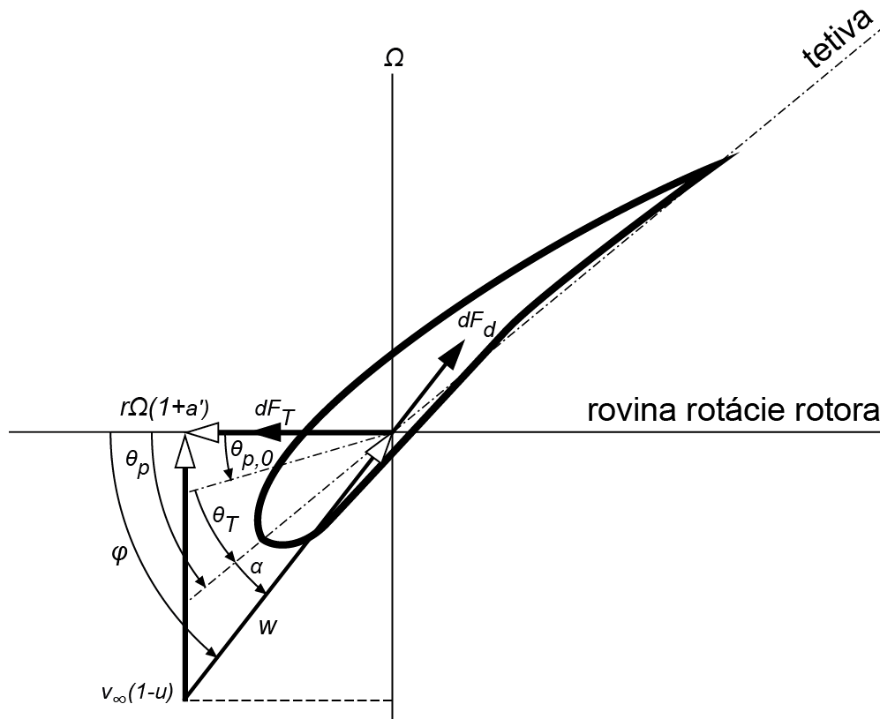
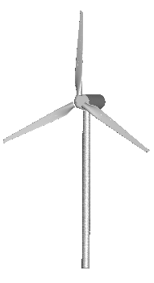

Strih vetra – rýchlostný profil
Pre veľké veterné zariadenia odchýlka 8 - 15 % od dimenzovanej rýchlosti (15m/s) v hornej - dolnej úvrati (16,3 - 13,1 m/s) – otvorená krajina
Na posledných 10% z listu rotora je pokles výkonu o 60%
Celový pokles výkonu o 1,45 %
v(1-a)
16,3 m/s
13,1 m/s
Tauš, P., Kudelas, D., Možnosti využitia technológií OZE na výrobu elektriny v lokalite Pilhov – Skalná 2020,
Kudelas, D., et all.: The Unsteady Aerodynamic Effects on Wind Equipment, 2013
Kudelas, D.: Modelovanie nestacionárnych aerodynamických procesov pri návrhu veterného zariadenia, 2010

Slide 16
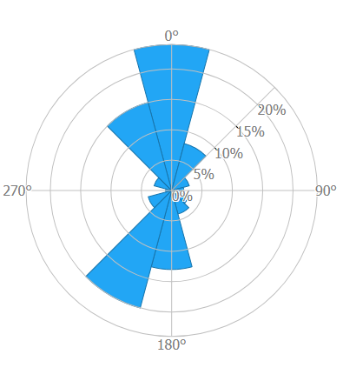
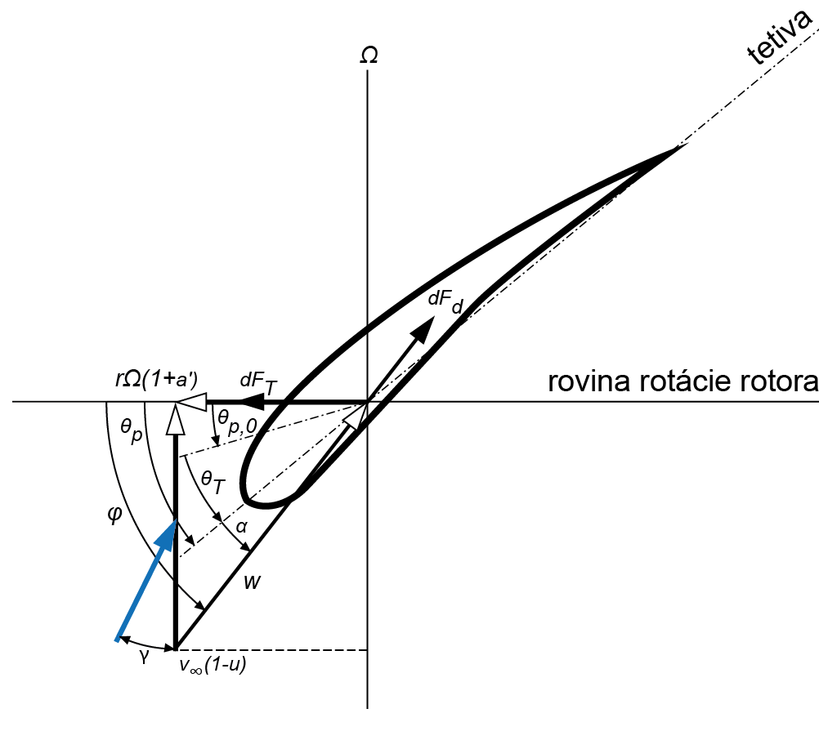
Zmena smeru vetra
Početnosť výskytu zo smeru v lokalite
Vychýlenie vtoku na turbínu spôsobí zníženie rýchlosti a zmenu smeru prúdenia na lopatku (3D efekt)
Natáčací mechanizmus nie je schopný dostatočne nasledovať prúdenie vetra
Úplav je úplne narušený, obnova po 15+ otáčkach do šikmej polohy
Zmena výkonu (%)
Kudelas, D., et all.: The Unsteady Aerodynamic Effects on Wind Equipment, 2013
Kudelas, D ., et all.: Simulácia parametrov veterného zariadenia, 2013
Kudelas, D.: Modelovanie nestacionárnych aerodynamických procesov pri návrhu veterného zariadenia, 2010
v(1-a)

Slide 17
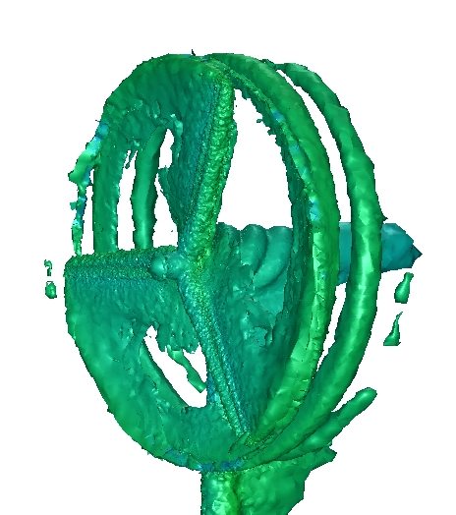
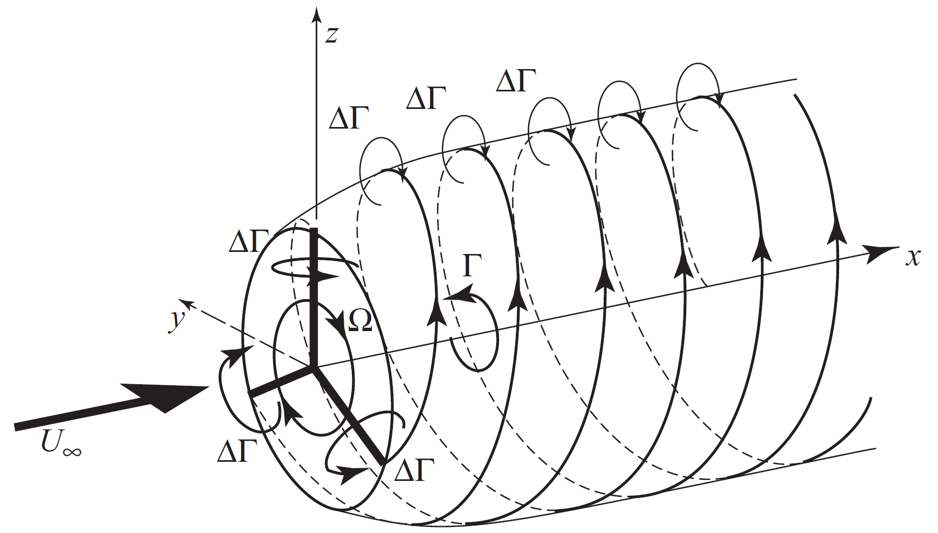
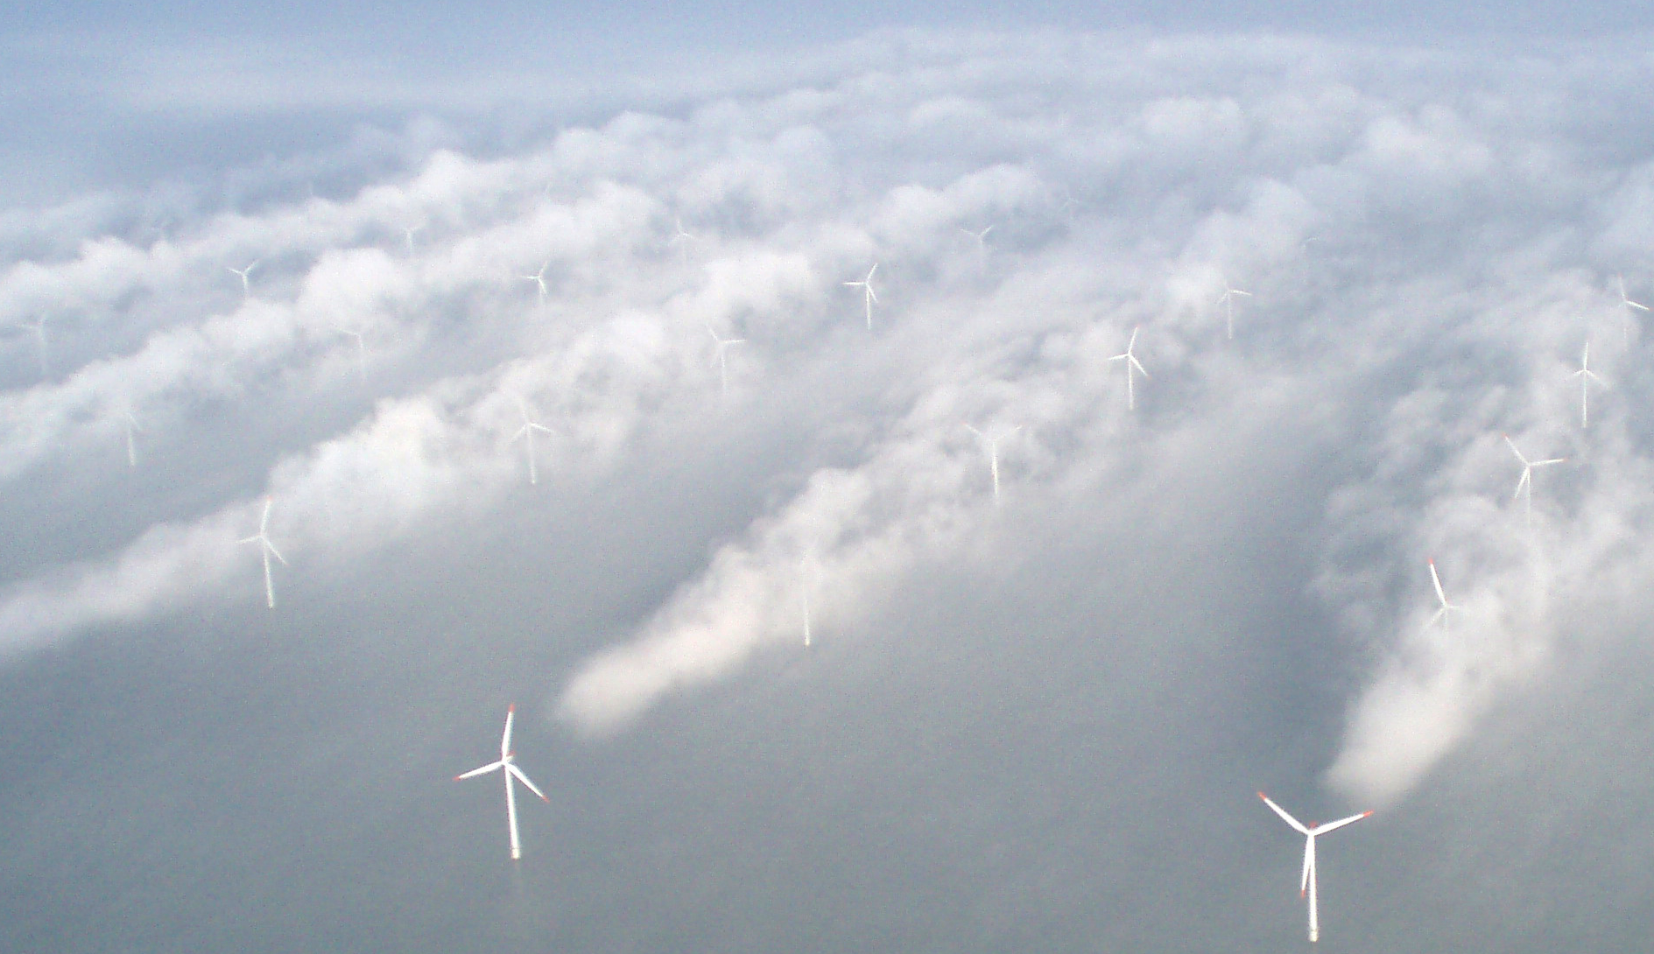
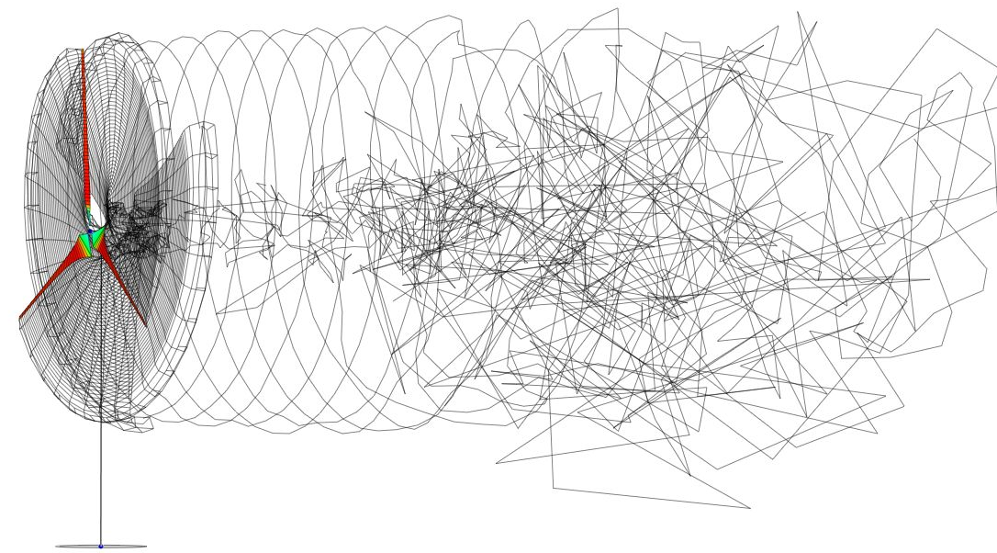
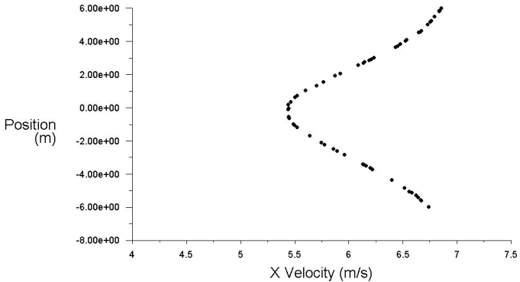
Dynamika úplavu – 3D efekty
Obtekanie listov rotora pozostáva z viacero cirkulácií vírov: nábehová hrana, odtoková hrana, špička listu rotora, gondola – os
Vytvára sa indukovaná rýchlosť, znižuje vztlak
Vírový valec má povrchovú vírivosť, ktorá sleduje špirálovú dráhu
Kudelas, D., 2020
6D
Kudelas, D., Návrh veterného zariadenia a simulácia parametrov pre lokalitu Pilhov – Skalná 2020,
Horns Rev wind farm, DK; Photographer: Christian Steiness. 12 February 2008

Slide 18
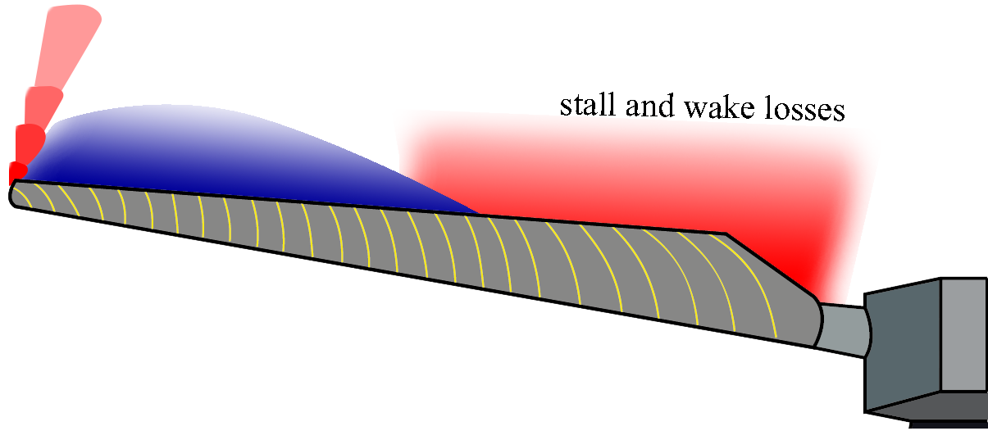
Winglet
Znižuje hodnoty odporu najmä pri vyšších uhloch nábehu
Parametre wingletu:
Výška wingletu
Uhol odklonu (sweep angle)
Uhol sklonu (cant angle)
Polomer zakrivenia wingletu (curvatore radius)
Uhol skrútenia (twist angle)
Uhol zbiehavosti (toe angle)
Kudelas, D.: Modelovanie nestacionárnych aerodynamických procesov pri návrhu veterného zariadenia, 2010

Slide 19
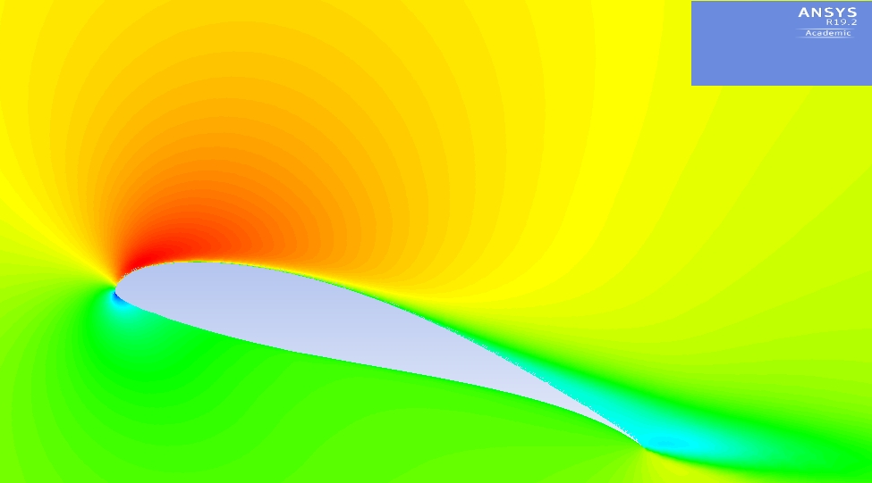
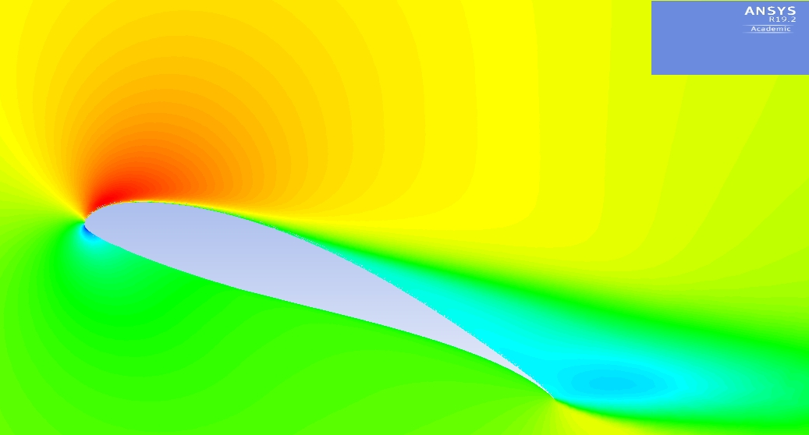
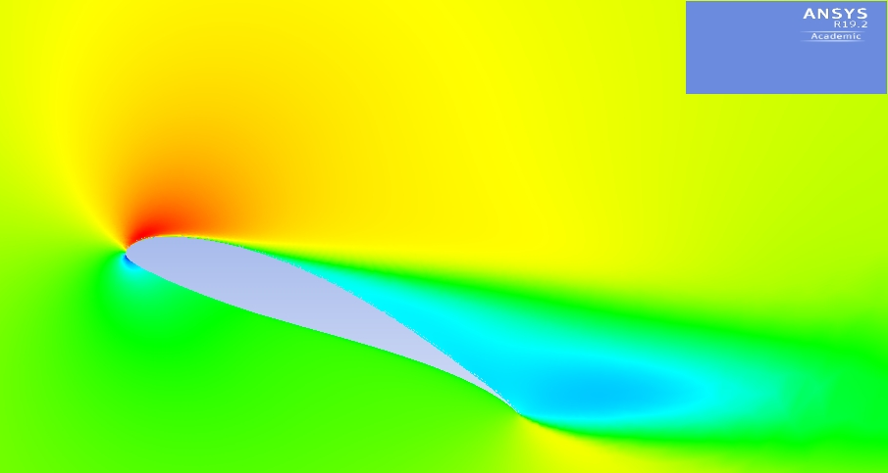
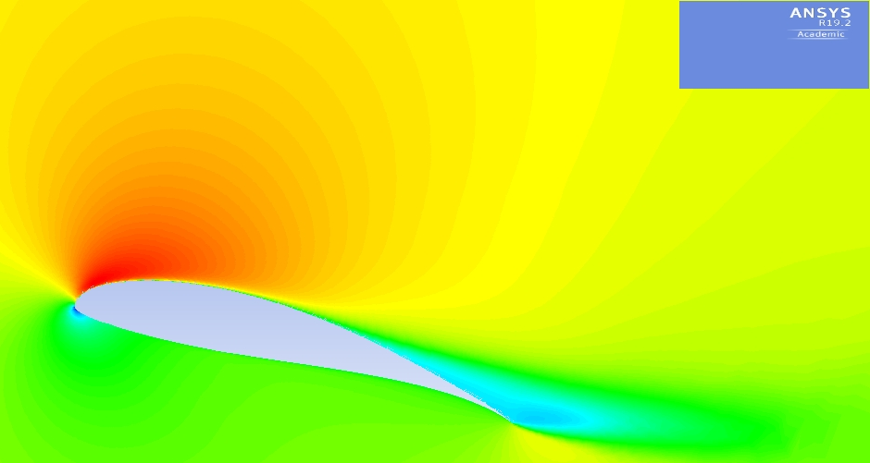
Dynamické odtrhnutie prúdu – Dynamic stall
1 - 2
Dynamické odtrhnutie prúdu prebehne na akomkoľvek profile, vystavené časovo závislému pohybu v (zmena uhla nábehu, mávanie krídlom, atď.)
Skúmanie odtrhnutia sa väčšinou realizovalo na 2D profiloch.
FX63-137 profil Wortmann
3.
4.
2.
3.
Stall
delay
1.
4.
5.
5.
Kudelas, D., et all.: The Unsteady Aerodynamic Effects on Wind Equipment, 2013
Kudelas, D.: Simulácia procesov prúdenia tekutín prostredníctvom CFD ako nástroj navrhovania malého veterného zariadenia, 2010

Slide 20
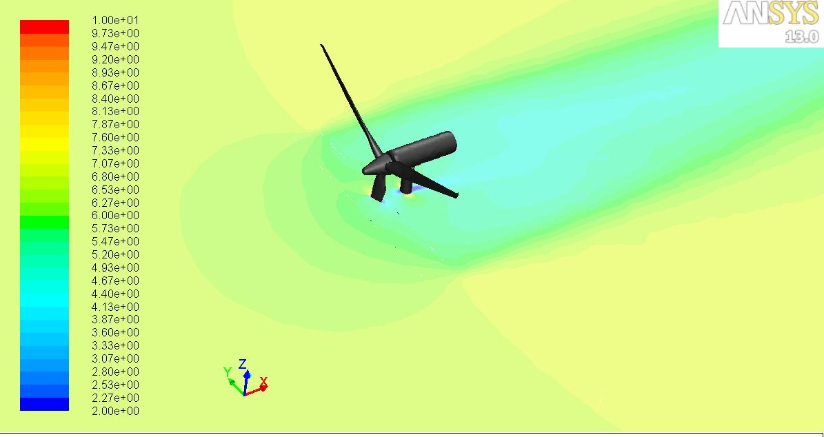
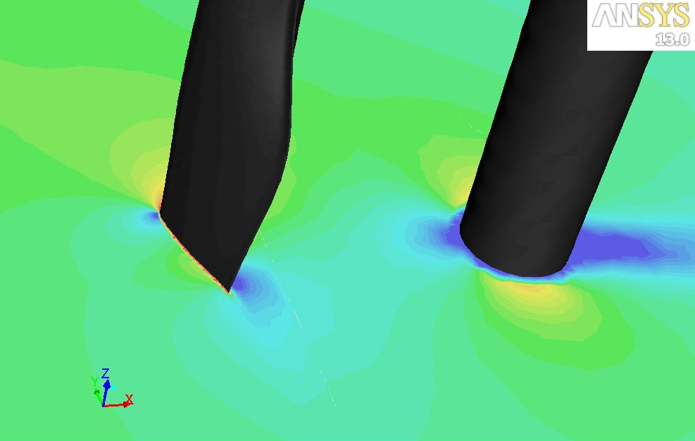
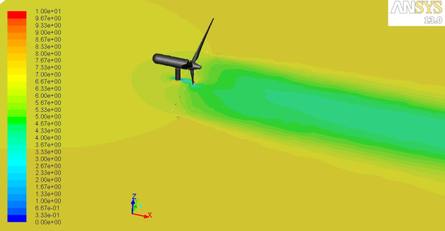
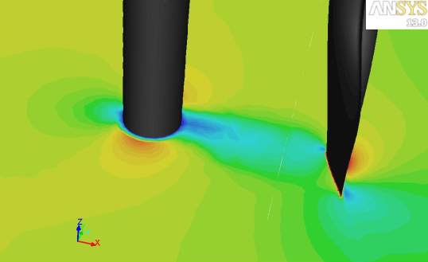

Interakcia veža lopatka
veža veterného zariadenia je prekážkou pre prúdenie vzduchu,
v oblasti pred vežou kde prechádza list rotora môže dôjsť k poklesu rýchlosti cca aj o 7%, za vežou o 33%
priemer tubusu veže 7,5 – 3,5m
šírka listu rotora 4 m pri dĺžke 60 m (výnimočne viac 7m)
pokles výkonu na lopatku 4, 94% - upwind, 14,63 % - downwind
celkový pokles výkonu – 0,82 %
0,43
0,38
0,33
Kudelas, D., et all.: The Unsteady Aerodynamic Effects on Wind Equipment, 2013
-
-
-
Kudelas, D., et all.: The Unsteady Aerodynamic Effects on Wind Equipment, 2013

Slide 21
Transfer poznatkov a riešení
Návrh (projektovanie) listov rotora podľa BEM teórie je vhodné pre ideálne podmienky,
Pri lokalitách so zmenou smeru vetra uvažovať o podstatne nižšom dosahovanom výkone,
Zohľadniť dimenzovanie výkonu pri členitom teréne,
Využívať winglety na zvýšenie aerodynamického výkon,
Príklad: Veterné zariadenia s výkonom 5MW produkuje aspoň 8,8 – 11 GWh elektriny ročne.
Cena takéhoto veterného zariadenia od 5M Euro.

Slide 22
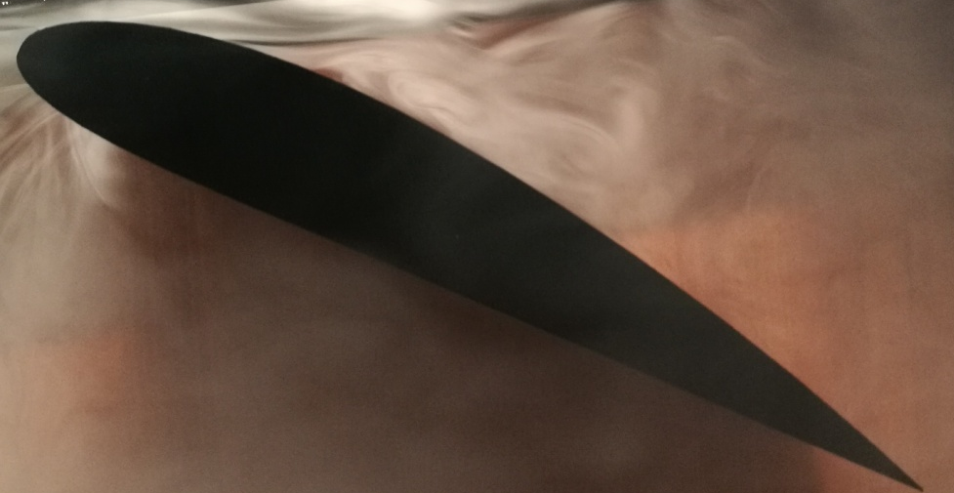
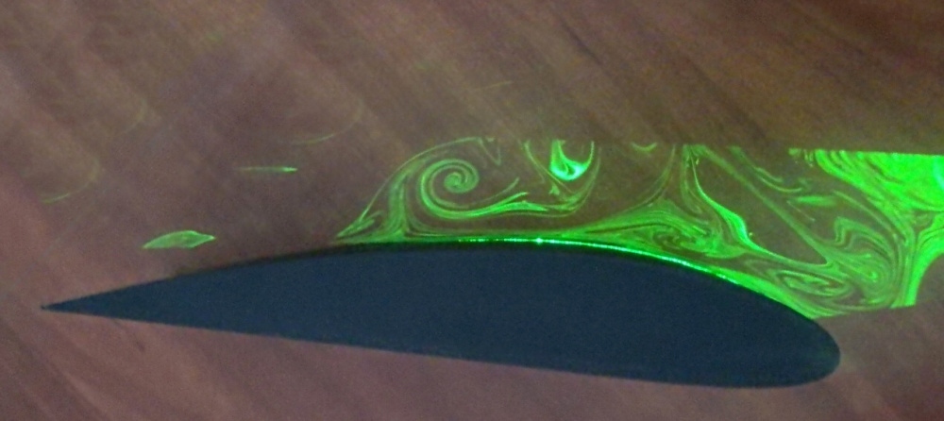
Prínos
Delft University of Technology (merania úplavu vo veternom tuneli, hot-wire anemommetry, dymová vizualizácia prúdenia)
NREL (yaw, Phase IV – VII, merania vo veternom tuneli, CFD)
Risø DTU National Laboratory for Sustainable Energy (merania vo veternom tuneli, CFD URANS)
German Aerospace Center (DLR), Institute of Aeroelasticity (CFD)
FBERG TU (CFD, dymová vizualizácia prúdenia, hot wire anemommetry, obstarávanie komponentov pre otvorený veterný tunel, pre kvapaliny - ultrazvukové meranie prietokov)
Kudelas, D., 2020

Slide 23
... ďakujem za pozornosť

Slide 24
Kontinent
Odpovede z posudku Prof. h.c. Dr. h.c. prof. Ing. Pavla Rybára, PhD.
infraštruktúra potrebná na prenos elektriny je podstatne lacnejšia,
výstavba je relatívne rýchla,
rýchlosti vetra sú viac nepredvídateľné,
smer vetra sa mení oveľa častejšie,
environmentálne dopady
Pobrežie
veterné zariadenia sú efektívnejšie
rýchlosti vetra sú konzistentnejšie,
smer vetra sa mení menej často,
výška veží je nižšia,
priemer rotora väčší,
infraštruktúra potrebná na prenos elektriny je drahšia,
environmentálne dopady sú aj pozitívne

Slide 25
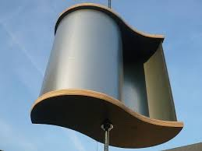
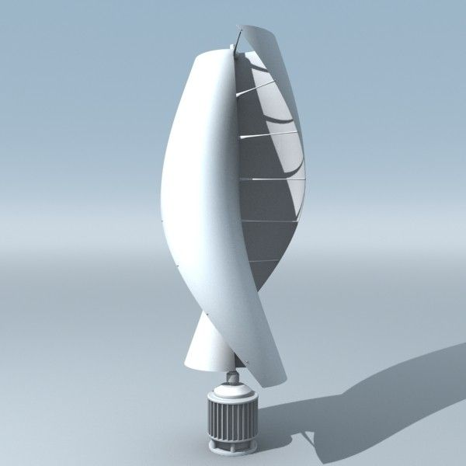
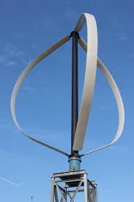
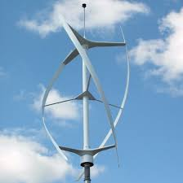
Savonius
Cp = 0,1 – 0,2
Darrie
Cp = 0,4 – 0,44

Slide 26
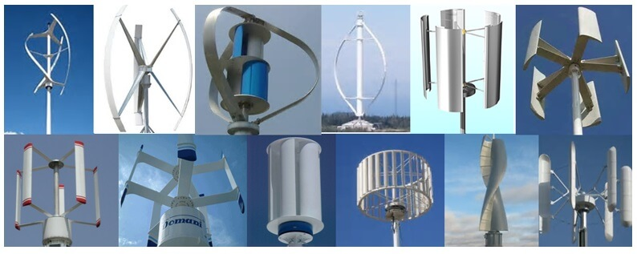
https://www.windpowerengineering.com/vertical-axis-wind-turbine-technology-continues-improve/
Dizertačné práce

Slide 27
